Slide 1
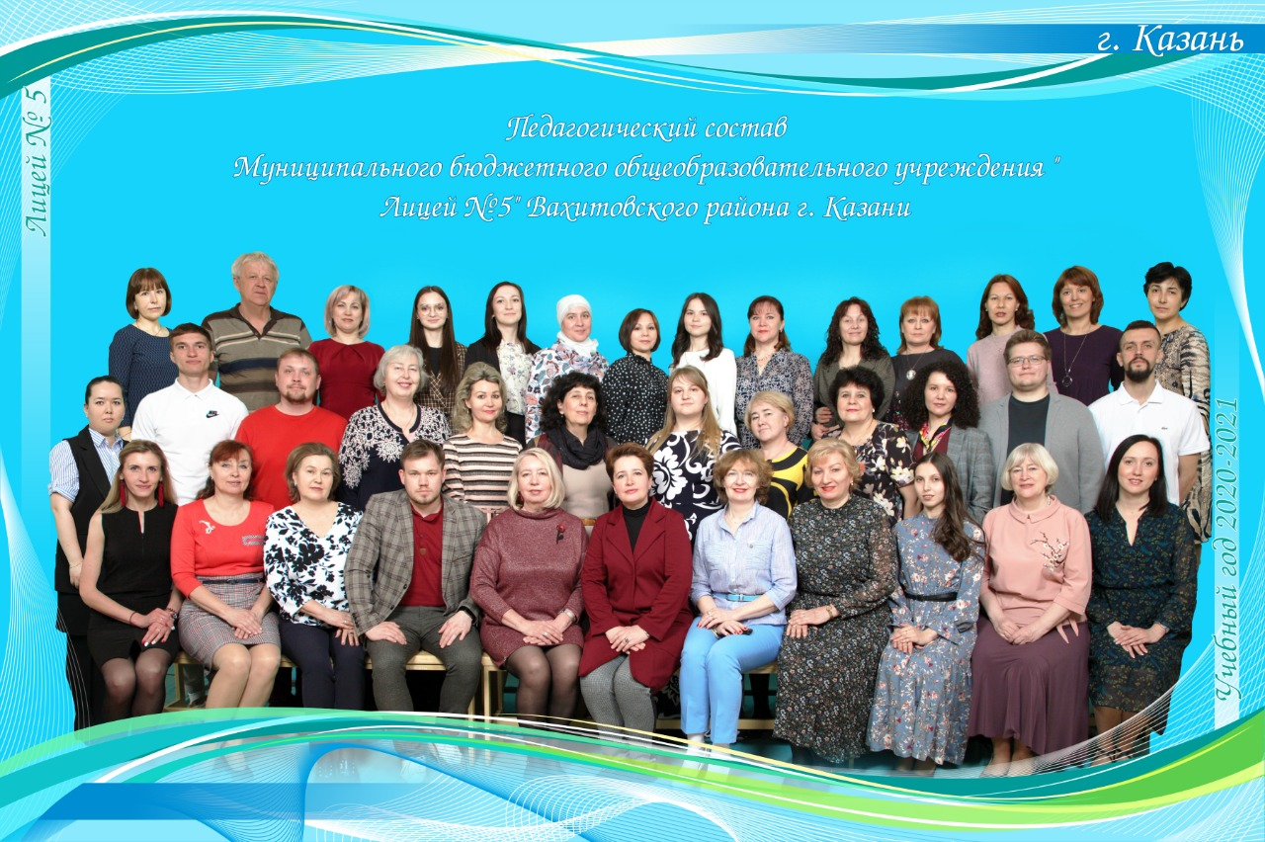
«Актуальные направления трансформации образования: перспективы и новые возможности развития»- Публичный доклад 2021 г.

Slide 2


Slide 3

В 2020 – 2021 учебном году работа лицея была направлена на продолжение внедрения конвергентного образования.
Цель: «Создание благоприятной, способствующей раскрытию индивидуальных особенностей обучающихся, обеспечивающей возможности их самоопределения и самопреобразовательной среды для реализации и укрепления здоровья школьников».

Slide 4
В лицее 31 класс-комплект. Обучалось 842 ребенка. В теч.года было выбытие учащихся. В основном главная причина- отьезд родителей в другой регион , за границу и выход на семейное образование.

Slide 5
контингент

Slide 6
контингент
класс классов детей сем.образ
2010-2011 25 658 0
2015-2016 27 725 0
2020-2021 32 842 6

Slide 7
особенности обучения в 2020 – 2021г
В целях сохранения тенденции сокращения распространения новой коронавирусной инфекции (COVID-19) использовались дистанционные технологии в преподавании технологии в 5-8 кл., и занятия по субботам в 2-7 классах проходили он-лайн.

Slide 8
МОНИТОРИНГ УСПЕВАЕМОСТИ И КАЧЕСТВА ЗНАНИЙ В НАЧАЛЬНОЙ ШКОЛЕ за 2020-2021 учебный год
На начало 2020 - 2021 учебного года в лицее обучались в 1 - 4 классах 356 учащихся. На момент окончания учебного года в лицее 342 учащихся.
Количество классов комплектов в начальной школе - 12, средняя наполняемость в классах составила - 29 обучающихся.
Во 2- 4-х классах за год аттестовались 265обучающиеся. Из них:
Отличников – 25(9,4%)
Хорошистов – 158(59%)
Качество– 69,06 %
Успеваемость –100%
Не аттест. по уважительной причине –0 чел.

Slide 9
Впр 4 классы 2020-2021 г.

Slide 10
Впр 2021 - 4 классы

Slide 11
Уровень основного общего и среднего общего образования
По итогам 2021г. лицей №5 на уровне ООО окончило 380 человек, из них: отличников – 29, ударников 202, троечников – 149. Не успевающих по итогам года нет.
Успеваемость – 100%, качество – 61%.
На уровне СОО лицей окончило 105 чел, из них: отличников – 11 ( в 11 классах 7 человек удостоены аттестата с отличием и медали РФ). Ударников – 38 чел., троечников – 56.
Успеваемость – 100%, качество – 46,7%.

Slide 12
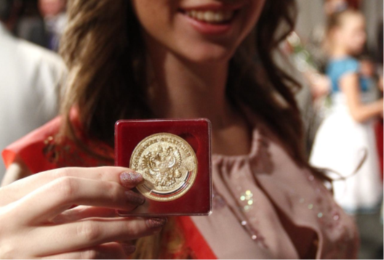
Государственная итоговая аттестация

Slide 13
Государственная итоговая аттестация
В связи с сохранением неблагоприятной эпидемиологической ситуации на территории Российской Федерации и за ее пределами, связанной с распространением новой коронавирусной инфекции, государственная итоговая аттестация в 2021г. имела ряд особенностей:
1) для получения аттестата о среднем общем образовании выпускникам 11-х классов, не планирующим поступать в вузы достаточно было сдать экзамены по двум обязательным учебным предметам (русскому языку и математике) в форме государственного выпускного экзамена;
2) планирующим поступать в вузы необходимо было сдать экзамен по одному обязательному учебному предмету (русскому языку) в форме ЕГЭ;

Slide 14
Особенность выпуска 2021г. в том, что это последний выпуск обучающихся по ФК ГОС.
В 11 классах в 2020-2021г. обучалось и окончило учебный год 52 выпускника (в классе физико-химического профиля 11а 19 человек, в классе социально-экономического профиля 11б 33 человека). 7 выпускникам 13,5%) были вручены аттестаты о среднем общем образовании с отличием и медали РФ:
1. АбязовФархат Рустемович – 11б
2. Зумагулова Эльза Динаровна – 11б
3. Бисеров Василий Сергеевич – 11а
4. Жакашева Аделина Амиржановна – 11а
5. Петрова Елизавета Евгеньевна – 11а
6. Софронова Анна Алексеевна – 11а
7. ХаяроваЭйнараИльнуровна – 11а

Slide 15
В 2019 – 2020г. в лицее №5 тоже 7 медалистов, но аттестаты с отличием и медали были вручены только на основании итоговых отметок (в связи с особенностями проведения ГИА – 2020).
В 2021г. для получения аттестата с отличием и медали РФ необходимо было не только иметь все итоговые отметки «отлично» по всем предметам учебного плана, изучавшимся на уровне среднего общего образования, но и получить не менее 70 баллов на ЕГЭ по учебному предмету «Русский язык» и количество баллов не ниже минимального по всем сдаваемым в формеЕГЭ учебным предметам. Наши медалисты очень хорошо сдали ЕГЭ, причем все предметы по выбору соответствовали профилю обучения.

Slide 16
Всего по лицею №5 90 баллов и выше получили 11 человек (21,1%), что на 5% больше, чем в 2020г.:
русский язык – 5 чел.: Бисеров В., Софронова А., Хаярова Э., Абязов Ф., Зумагулова Э. – все медалисты(учитель Хайруллина А.А.)
обществознание – 3 чел.: Галимуллин Р., Попова Е., Зумагулова Э. (учитель – Рисположенская О.В.)
химия – 1 чел. – Софронова А. (учитель – Вельдер Э.А.)
английский язык – 2 чел.: Абязов Ф. (учитель Саттарова Ч.Р.), Шакирова Д. (учитель Ашрафзянов

Slide 17
В 9 классах лицея №5 в 2020 - 2021г. обучалось 56 человек (9а – 27, 9б – 29).
4 ученикам 9 классов были вручена аттестаты об основном общем образовании с отличием:
Зайниевой Малике Маратовне – 9а
Гильмановой Сабине Рамилевне – 9а
Солосиной Полине Андреевне – 9б
Уварову Александру Дмитриевичу – 9б
По русскому языку из 56 сдавших подтвердили годовую оценку – 28 чел. (50%), из них в 9а (учитель Митрошина А.А.) 15 чел. – 55,5%, в 9б (учитель Шабернева Е.А.) – 13 чел. – 45%
улучшили результат на 1 балл – 12 чел. ( 36%), в 9а – 7ч. (26%), в 9б – 13ч. (45%)

Slide 18
Средний балл 9 класс

Slide 19
Наибольшее количество учеников 9 классов выбрали обществознание (46,4%). Очень мало – физику – 7,1%, химию – 23,2%. Впервые никто не выбрал биологию.
В лицее №5 традиционно формируются 2 профильных 10 класса: с углубленным изучением физики, химии и математики и с углубленным изучением права, экономики и математики. Обществознание на углубленном уровне ФГОС не предусматривает.

Slide 20
Результаты ГИА определили то предметное поле, которое требует решения в течение 2021 –2022г..:
Сохранить систему подготовки к ГИА через консультпункты и репетиционные и пробные экзамены.
Совершенствовать механизм взаимодействия лицея с образовательными центрами по подготовке к ГИА.
Планомерная работа учителей-предметников и классных руководителей выпускных классов с обучающимися и родителями по выбору предметов.

Slide 21
олимпиады
ШЕСТЬ призеров: Степанов Арсен, Романова Елизавета, Блохин Савелий, Хевронина Елизавета, Борзова Алина, Ошина Елизавета. Впервые в лицее №5 есть 2 призера РЕСПУБЛИКАНСКОГО этапа Всероссийской олимпиады по ОБЖ: Блохин Савелий и Степанов Арсен.( учитель Ингачева Е.Б.)

Slide 22
олимпиады
Галиев Роман – ПРИЗЕР РЕСПУБЛИКАНСКОГО этапа Всероссийской олимпиады по истории.(учитель Ахметзянов И.З.) У него же и 2 призера муниципального этапа Всероссийской олимпиады по истории – Галиев Роман (11б) и Степанова Дарья (10б).
На муниципальном этапе Всероссийской олимпиады по литературе в лицее №5 в 2020-2021г. 2 призера: Абязова Лейла (7б, учитель – Панибратова Ю.Ф.) и Зайниева Малика (9а, учителя – Марценюк О.С., Митрошина А.А.).
2 призера муниципального тура Всероссийской олимпиады по русскому языку: Шагиева Екатерина (7б, учитель – Панибратова Ю.Ф.), Гобечия Герман (8а, учитель- Хайруллина А.А.).
Ежегодно ученики Вакиловой Д.Г. становятся призерами муниципального этапа Всероссийской олимпиады по биологии и экологии. Вот и в 2020-2021г. у нее 3 призера по биологии: Кудрявцева Екатерина (9б), Мукминова Милена (10а), ХаяроваЭйнара (11а) и 1 призер по экологии – Прохорова Елизавета (8б).

Slide 23
Сведения о повышении квалификации и аттестации в 2020 – 2021 учебном году.
Особенностью курсовой подготовки учителей в 2021 году является добавление дополнительного курса в рамках федеральной программы «Учитель будущего» размером 24 часа. Кроме данного курса подготовки каждый учитель должен пройти основной курс. Учителя лицея выбрали разнообразные направления курсовой подготовки интересные именно в рамках их трудовой деятельности. Большинство курсов проходят в крупнейших учебных заведениях республики.

Slide 24
В сентябре 2021 года начинается кампания по записи на курсы 2022 календарного года. Предварительно на курсы должны записаться 22 сотрудника.
В 2020-2021 учебном году педагогическую аттестацию в МБОУ «Лицей №5» прошли 4 педагога: Вельдер Э.А. -высшая категория, Самойлов Р.В.- первая категория, учителя совместители Гилязутдинова Л.Г. и Исмагилова Р.Р. прошли на первую категорию.
Осенью 2021 года планируется аттестация Ашрафзянова А.И., Ахметзянова И.З., Вашуровой Г.Т., Давлетшиной Г.А., Закирововй И.И., Камалеевой Г.И., Рахматуллиной Г.Г., СаттаровойЧ.Р.. Кроме того, рекомендуется пройти аттестацию Байковой А.А., Ахматхановой Э.И.

Slide 25
Выводы:
1. Все обучающиеся на уровне основного общего и среднего общего образования успешно прошли промежуточную аттестацию за 2020 – 2021 год.
2. На заседаниях методических объединений проанализировать итоги промежуточной аттестации.
3 Отметить высокую эффективность и результативность работы по подготовке и результатам участия школьников в республиканском и муниципальном этапах Всероссийской предметной олимпиады следующих учителей: Ингачевой Е.Б., Вакиловой Д.Г., Ахметзянова И.З., Марценюк О.С., Шарафеевой Д.И., Панибратовой Ю.Ф., Хайруллиной А.А.

Slide 26
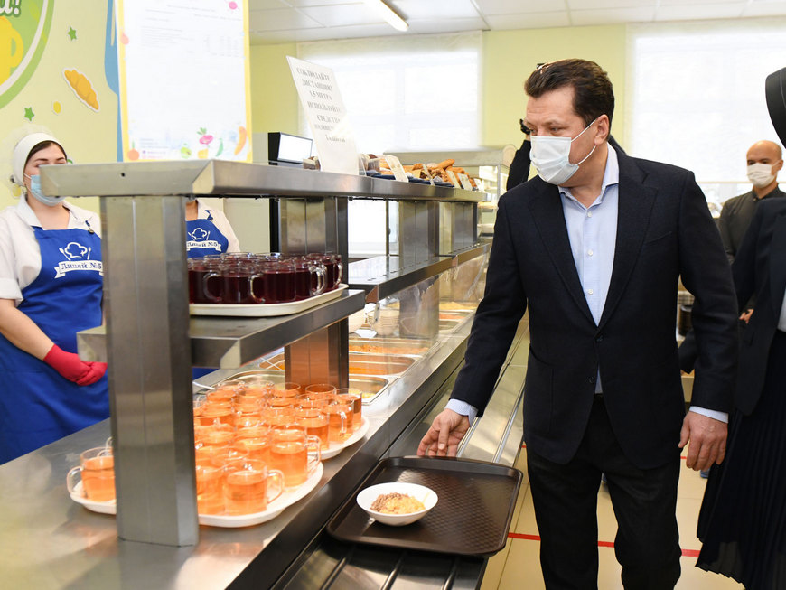
Организация питания
Приезд мэра И.Р.Метшина
Охват питанием за 2020-2021 учебный год составляет 87,2%, что на 12,2 % выше, чем в 2019-2020 учебном году. В 2019-2020 учебном году охват питания составил 75%.. С буфетной продукцией охват питанием составляет 114,5%. Осуществлялся родительский контроль

Slide 27
Обеспечение безопасности
Безопасность образовательного учреждения – это условие сохранения жизни и здоровья обучающихся и работников, а также материальных ценностей образовательного учреждения от возможных несчастных случаев, пожаров, аварий и других чрезвычайных ситуаций.
Безопасность образовательного учреждения включает в себя все виды безопасности, содержащиеся в федеральном законе «О техническом регулировании» и в первую очередь: пожарную безопасность, электрическую безопасность, взрывобезопасность, безопасность, связанную с техническим состоянием среды обитания. За лето поменяли КТС, новый забор, установили новую дверь с контролем доступа.

Slide 28
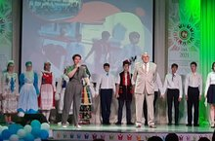
Брэнды 5 лицея
Году родных языков посвящается.
7 июня в Доме Дружбы народов Татарстана состоялся совместный концерт общества российско- польской дружбы " Белый орел" при лицее и вновь созданной организации " Поляки Казани". Концерт посвящен году родных языков, где прозвучали польские песни, которые исполнили ребята фольклорных и вокальных ансамблей лицея под руководством Саитовой К.М.

Slide 29
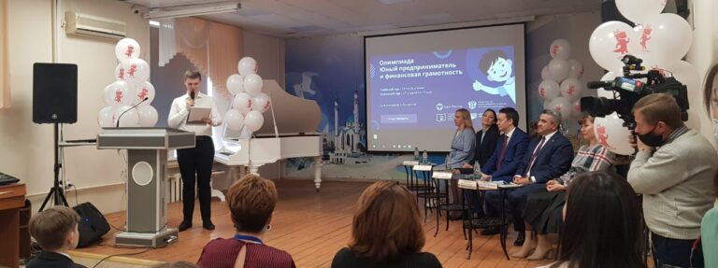
Финансовая грамотность
Республиканская научно-практическая конференция
«Он-лайн олимпиада по финансовой грамот-
ности» Приезд Министра образования РТ Хадиуллина И.Г.

Slide 30
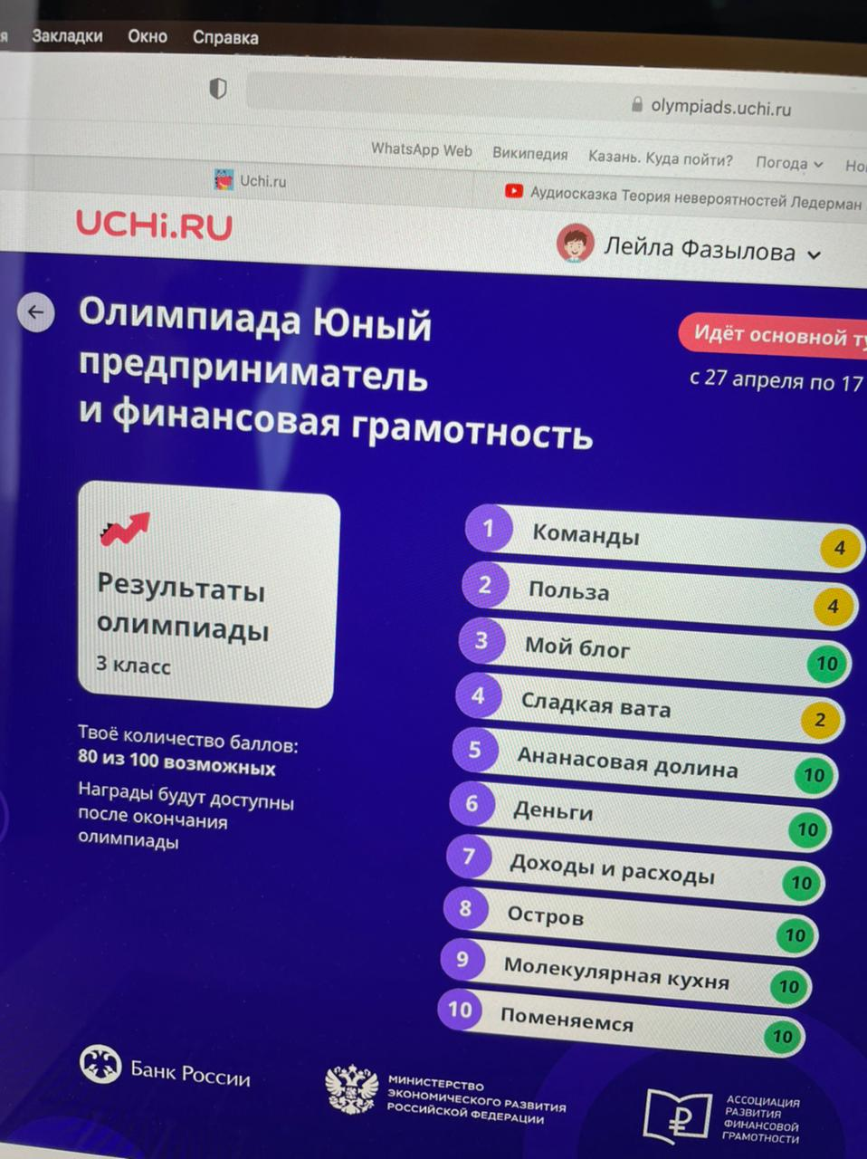
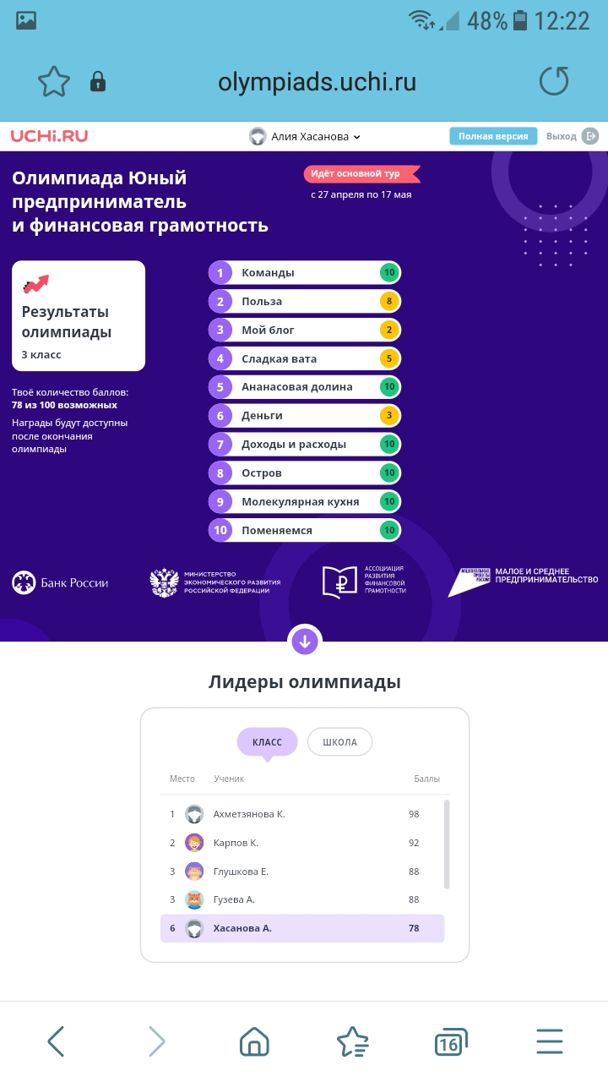
олимпиада «Финансовая грамотность»; май 2021

Slide 31
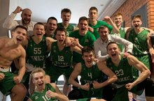
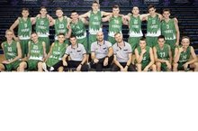
Баскетбол в школе
ДЮБЛ-УНИКС!!!
Сегодня в Санкт-Петербурге завершились финальные игры Первенства России среди ДЮБЛ-2003. Команда ДЮБЛ-УНИКС очень достойно сыграла в ТОП – 8 и впервые в истории клуба (Лига ДЮБЛ) стала седьмой среди сильнейших команд России, одержав сегодня победу над командой «Автодор»!!! Половина команды – ученики 11б класса нашего лицея №5!
От всей души поздравляем Ивана Самойленко, Сергея Томашевского, Георгия Кумаритова, Никиту Стребкова, Ярослава Пришедько, Ярослава Лобанова, Тимофея Муравьева и выпускника лицея №5 Гамбарова Булата с великолепным завершением сезона 2020-2021!!!
Благодарим за продуктивное взаимодействие тренерский штаб – ДжоржеВарагича, Кирилла Прокофьева и Артема Васильева!!!

Slide 32
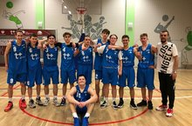
Кэс-баскет
Поздравляем наших учащихся Шаботич Эрвина (8б) и Гиматуддинова Данила ( 11 б) с победой в составе районной команды на городских соревнованиях " Кэс- баскет" . Гиматуддинов Данил обьявлен лучшим игроком. Тренер команды учитель физкультуры Самойлов Руслан Вадимович. Теперь следующий этап- республика. Отрадно , что уже третий год мы принимаем участие в этих соревнованиях.

Slide 33
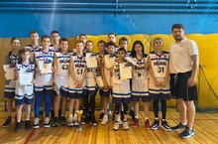
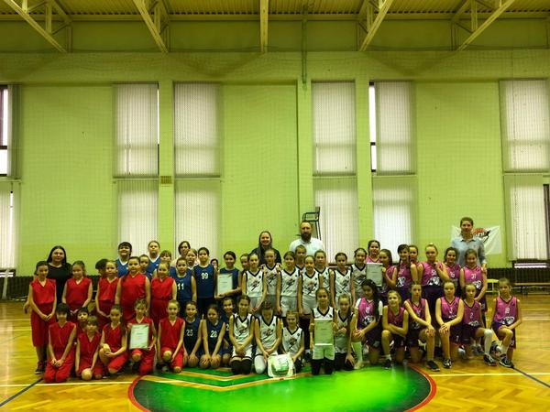
младшие
Трудовые резервы
«Сороки»

Slide 34
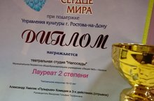
Непоседы
Призеры Всероссийских конкурсов театральных коллективов

Slide 35
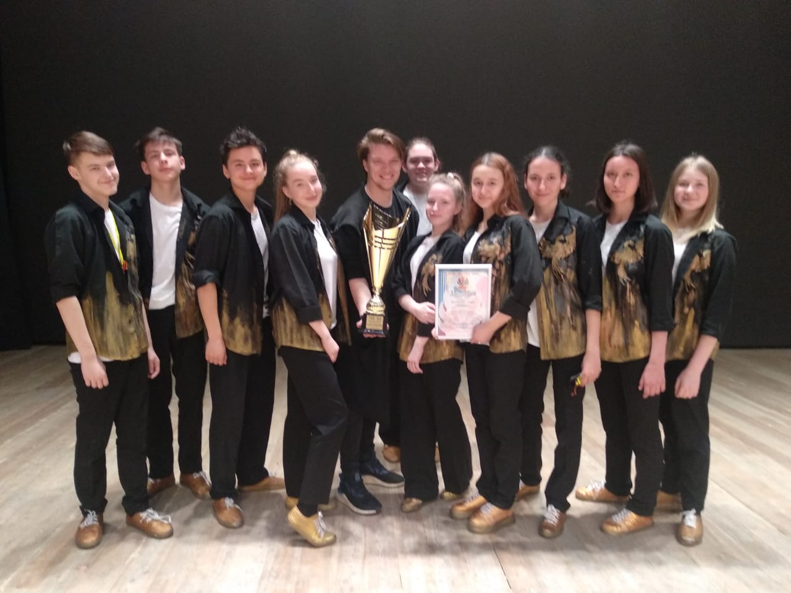
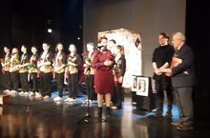
«Феникс»
28 апреля в театре им Кариева , который любезно согласился принять участие в мероприятии подготовленном совместно с МБОУ "Лицей 5 " и обучающимися 8В класса для ветеранских организаций города в честь празднования 9 мая- показ спектакля "Искусство оружие сильных" . Ветераны высоко оценили работу лицея по патриотическому воспитанию и талант юных артистов 8 В класса и классного руководителя Ингачевой Е..Б. ,а особую благодарность за режиссёрский ход в постановке спектакля Алексею Ингачеву.

Slide 36
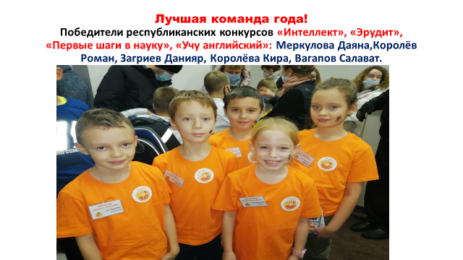
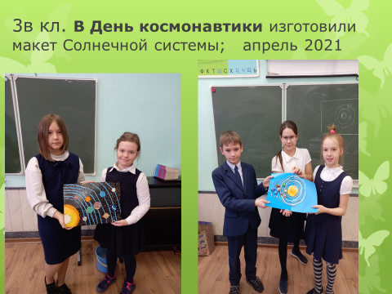
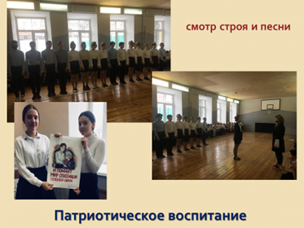
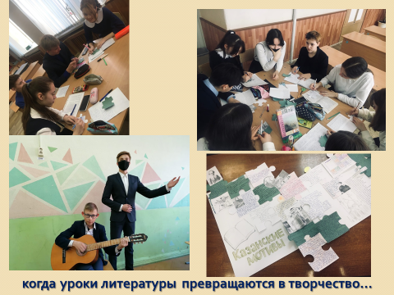
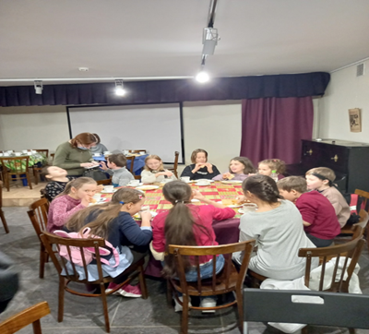
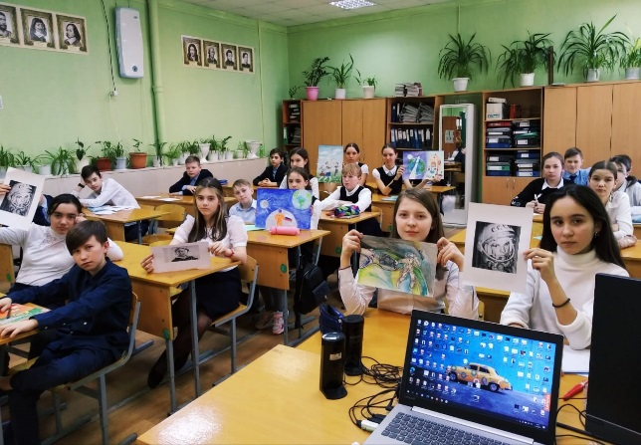
Проекты в классных коллективах

Slide 37

МБОУ “ Лицей № 5”
Лагерная смена
« Создавая будущее…»
лето 2021 Г.
Лицей №5

Slide 38
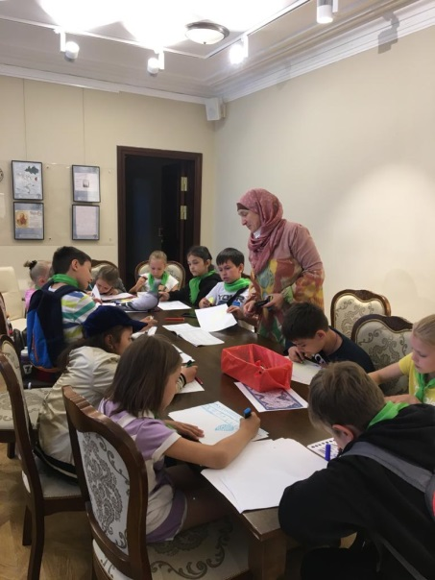
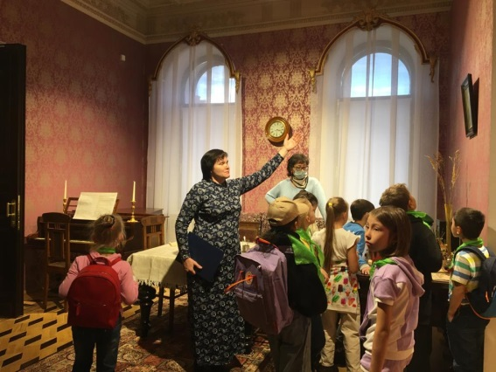
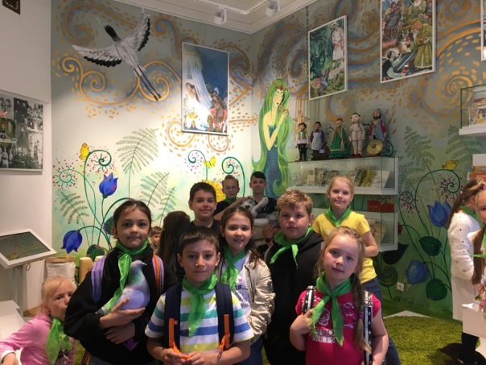
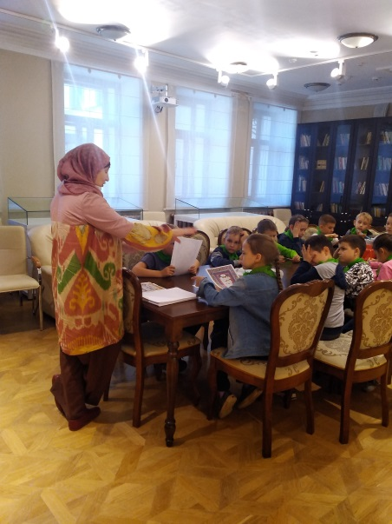

Slide 39
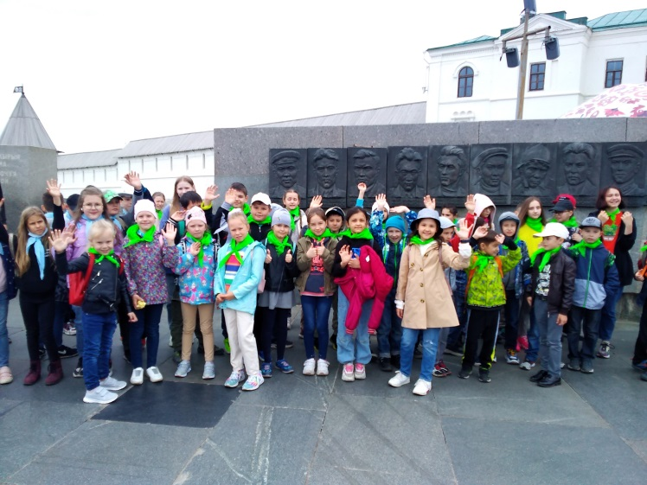
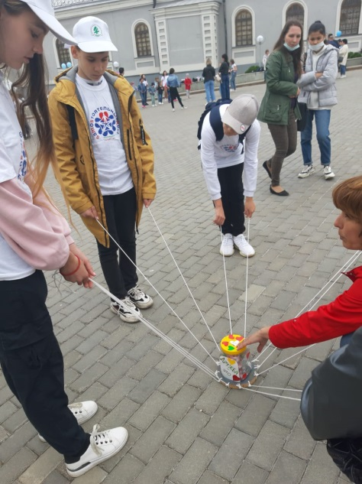
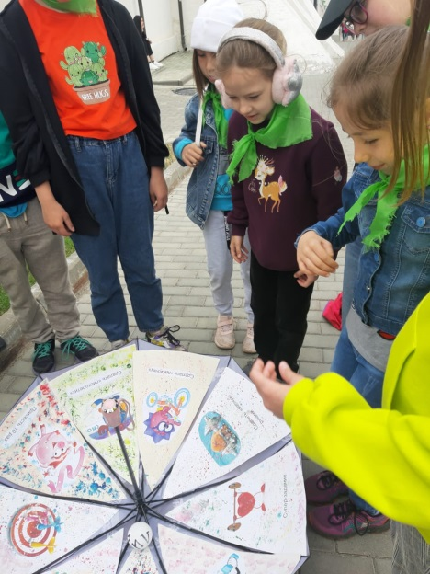

Slide 40
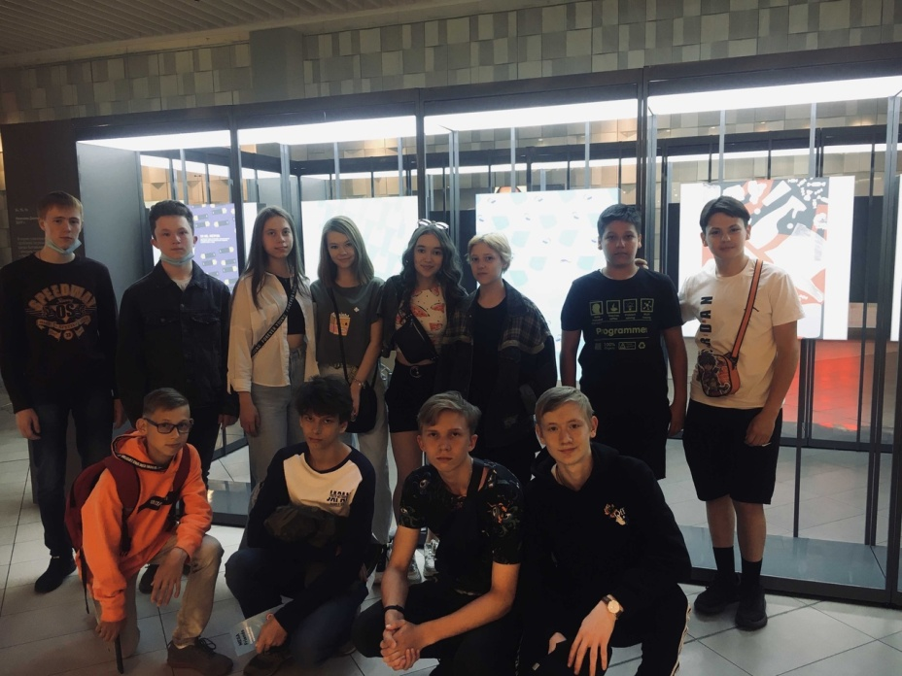
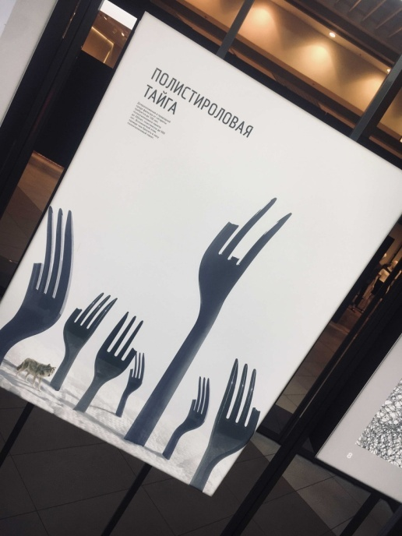
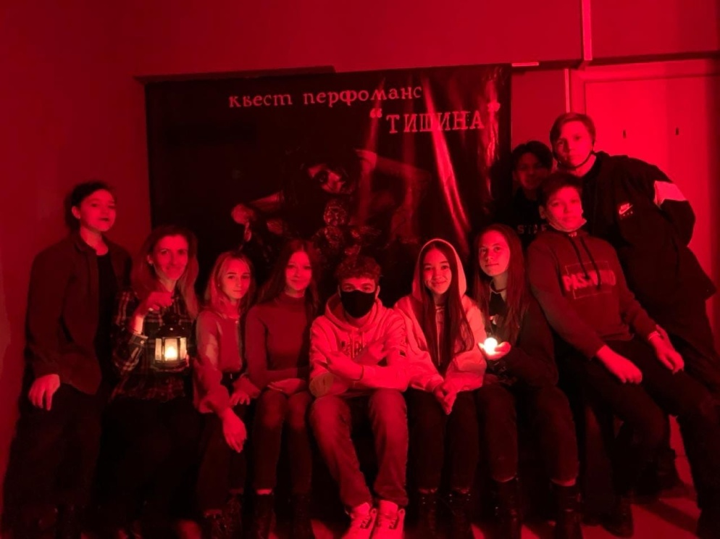
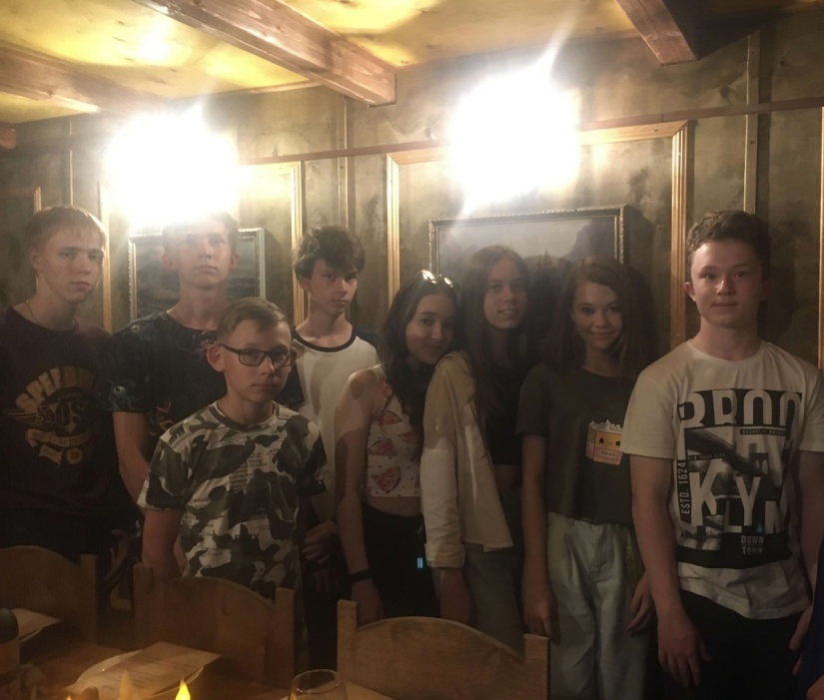
выставка, посвященная проблемам экологии
квест-перфоманс « Тишина»
интеллектуальный квест « 10 негритят»
Культурные «походы»

Slide 41
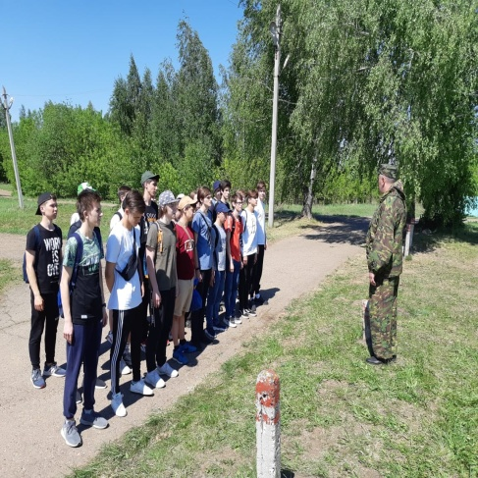
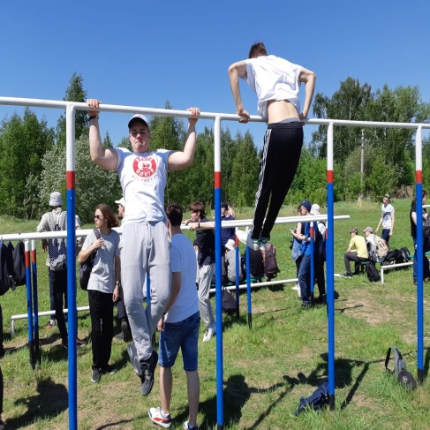
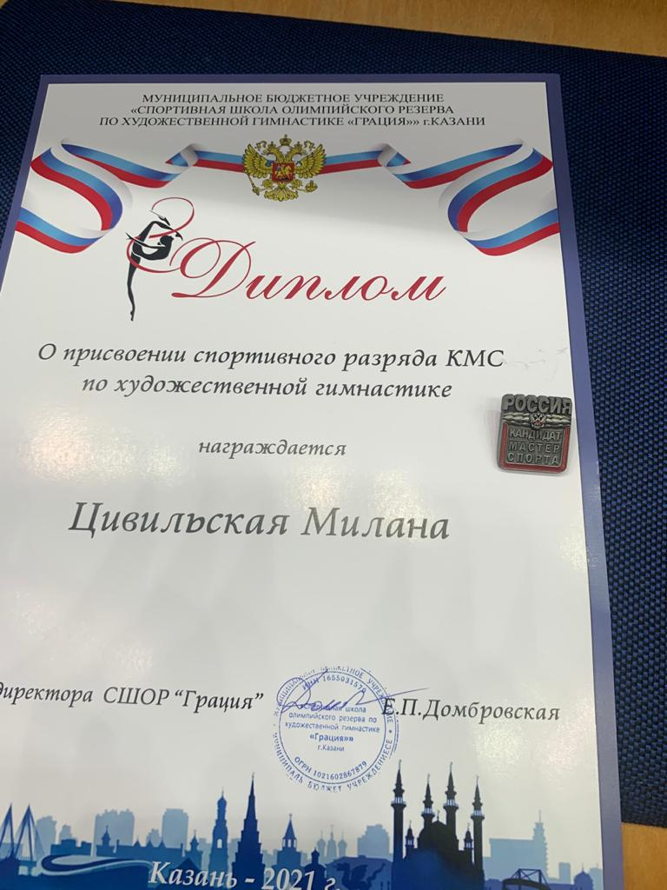
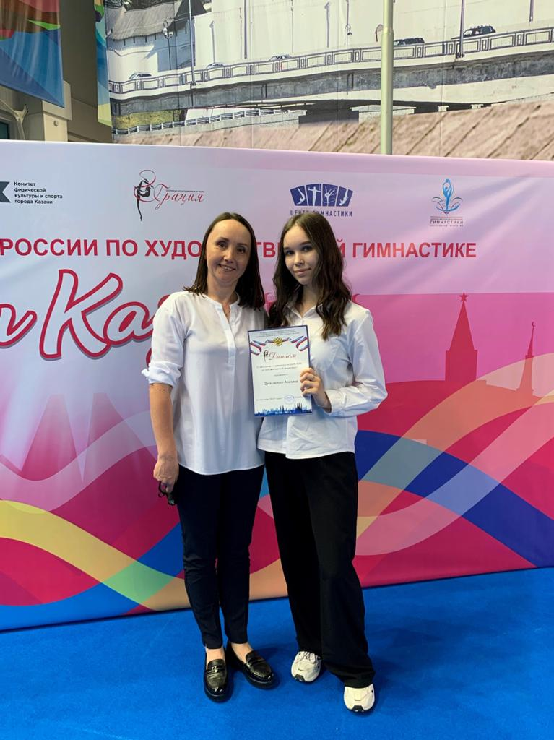
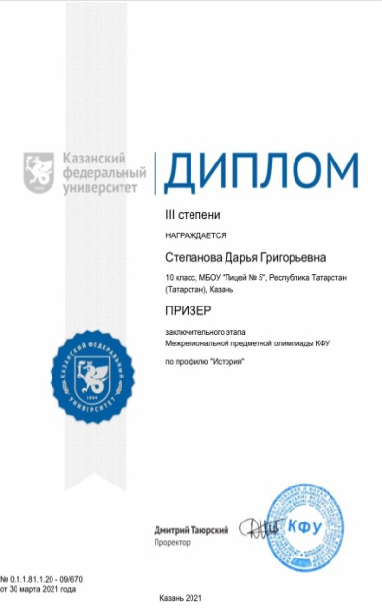
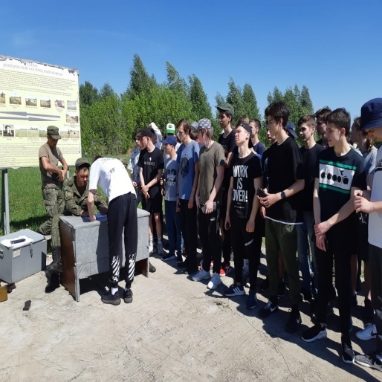
Ловко, быстро и умело, все трудности преодолели смело.
Дружно, смело, энергично, выполнили всё на отлично!

Slide 42
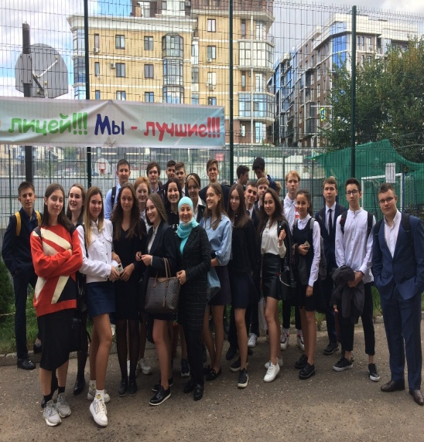
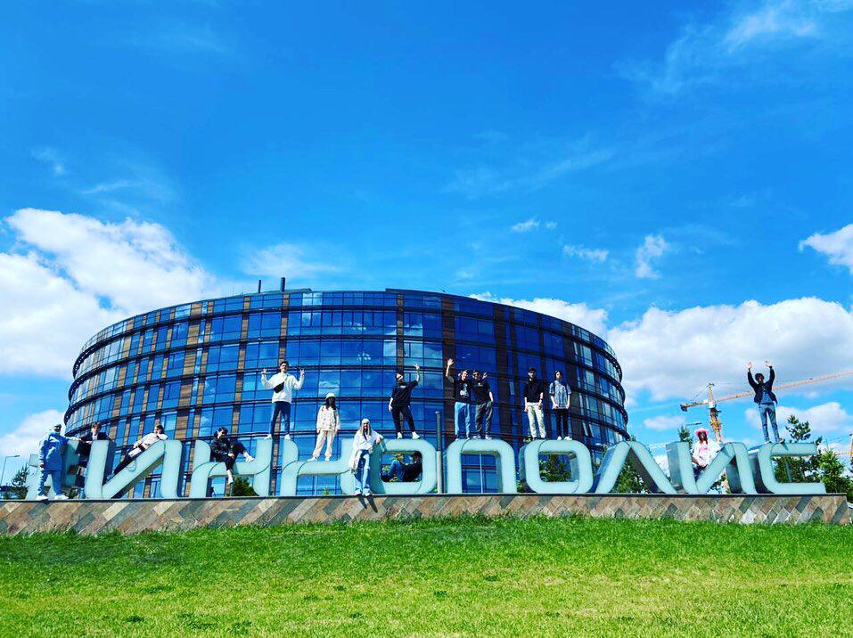
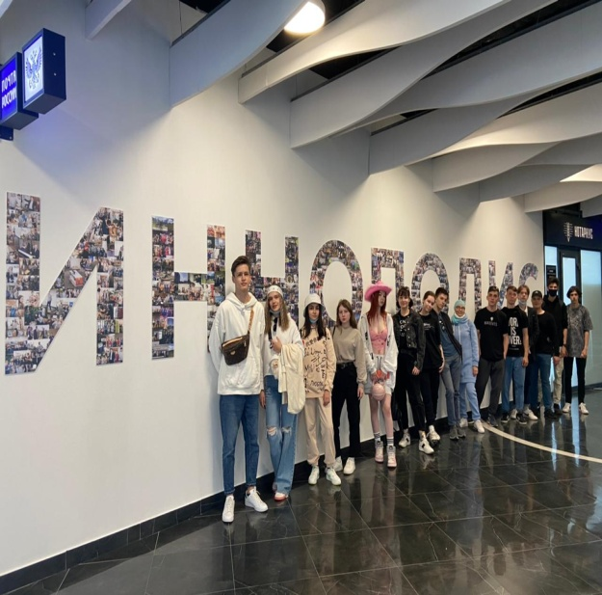
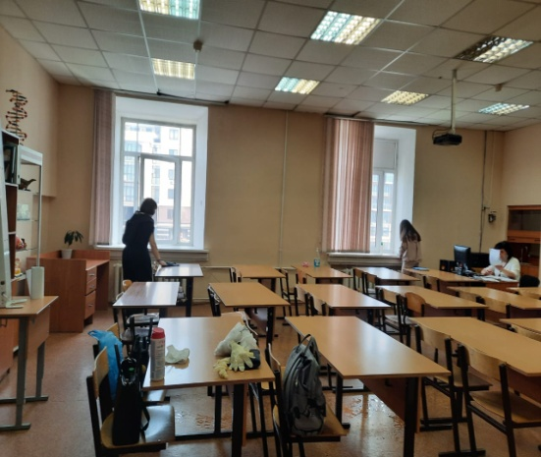
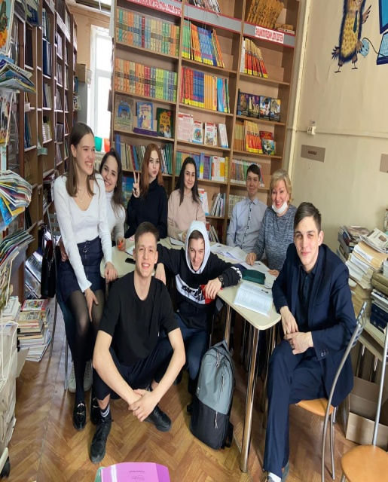
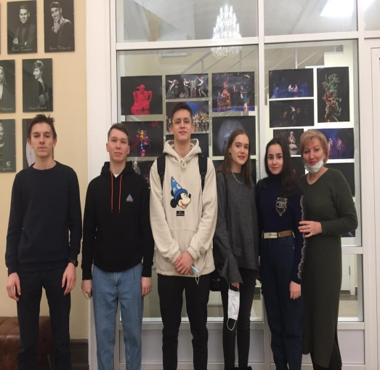
Наконец-то наступило долгожданное лето,
Десятый год учебы промчался незаметно,
Во время каникул, вспомним школу не раз,
И с гордостью придем в одиннадцатый класс!

Slide 43
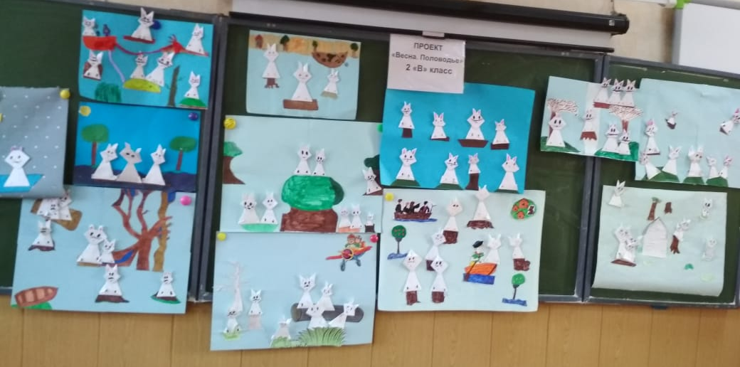
Проектная деятельность
По стихотворению Н.Некрасова «Дед Мазай и зайцы»

Slide 44
проект "Спорт. Здоровье. Долголетие»
Педагоги МБОУ «Лицея №5» в рамках молодёжной политики был реализован профсоюзный проект "Спорт. Здоровье. Долголетие".
Участниками данного мероприятия стали педагоги МБОУ «Лицея №5». Им предстояло увлекательное трёхдневное путешествие по просторам заповедной республики Марий Эл. Программа включала в себя все виды активного туризма: сплав по реке Малая Кокшага, поход с ночевкой в палатках, приготовление еды на костре и, конечно же, погружение в романтику пешего туризма - звенящая тишина и спокойствие марийских лесов, которые чередовались с природными чудесами: песочно-скалистыми берегами, завораживающим течением реки.
Сплав напоминал забег на короткую дистанцию, когда нельзя расслабляться ни на секунду и следует быть готовым к крутому повороту в любой момент. Зато в конце пути каждый испытал настоящую эйфорию от прохождения сложного маршрута.
Данная поездка подарила самые яркие впечатления и эмоции. А как известно, для здоровья полезны только положительные эмоции!

Slide 45
Финансово-экономическая деятельность.
Вся внебюджетная деятельность направлена только на получение дополнительных источников за счет Школы будущего первоклассника -1000 руб. Понимая, что рядом с нами очень много конкурентов в центре города по организации дополнительного образования. И родители отдают к нам в лицей по принципу шаговой доступности в МАКИ,художественную школу.

Slide 46
Президент -В.В.Путин
"Главное - дать нашим детям фундаментальные знания по ключевым предметам и научить применять их в жизни, создавать условия для раскрытия их способностей, чтобы они как можно раньше определились с будущей профессией, помочь тем детям, которые по разным причинам испытывают трудности с обучением».

Slide 47
Задачи на 2021-2022 учебный год
1.Повысить уровень образования за счет качественного образования в соответствии с требованиями ФГОС:
• создать условия для повышения качества образования;
• формировать у учащихся ключевые компетенции в процессе овладения универсальными учебными действиями;
• совершенствовать межпредметные связи между базовым и дополнительным образованием;
• совершенствовать внутришкольную систему оценки качества образования, сопоставляя реально достигаемые образовательные результаты с требованиями ФГОС, социальным и личностным ожиданиям участников образовательного процесса
• продолжить работу над созданием условий безопасного и комфортного образовательного пространства для пребывания всех участников образовательного процесса, включающие применение развивающих и здоровьесберегающих педагогических технологий в различных вида х деятельности;
• повысить эффективность контроля качества образования;
•

Slide 48
Совершенствовать воспитательную систему лицея:
проводить регулярно анализ состояние воспитательной работы по средствам гугол форм и в соответствии подходов к формированию нового содержания воспитания и социализации обучающихся, современных требований к личностным результатам в условиях реализации системно - деятельностной парадигмы образования;
совершенствовать общие критерии оценки воспитательной деятельности – мониторинг воспитанности и социализации – критерии качества проведенного мероприятия;
создать условия для развития духовно-нравственных качеств личности, способной противостоять негативным факторам современного общества и выстраивать свою жизнь на основе традиционных российских духовно- нравственных ценностей, патриотической направленности;
продолжить работу по освоению педагогами способов изучения семьи, диалоговых и сотруднических форм взаимодействия с родителями, форм организации совместной деятельности родителей и детей;
совершенствовать деятельность в лицее по формированию у обучающихся экологической культуры, культуры здорового и безопасного образа жизни.
продолжить работу по формированию лицейской здоровьесберегающей среды;
продолжить работу по профилактике правонарушений, бродяжничества, безнадзорности, терроризма, экстремизма среди несовершеннолетних

Slide 49
Совершенствовать систему дополнительного образования:
• повысить эффективность работы по развитию творческих способностей, интеллектуально-нравственных качеств учащихся;
• создать благоприятные условия для выявления, развития и поддержки одарённых детей, детей с особыми образовательными потребностями в различных областях интеллектуальной и творческой деятельности;
• создать условия для самореализации, самообразования для профориентации учащихся;
• расширить освоение и использование разных форм организации обучения (экскурсии, практикумы, образовательные события, исследовательские работы, проектная деятельность).

Slide 50
Повысить профессиональные компетентности:
совершенствование организационной, аналитической, прогнозирующей и творческой деятельности школьных методических объединений;
развитие системы самообразования;
обеспечение повышения уровня педагогического мастерства учителей в области преподаваемого предмета и методики его преподавания и творческого мастерства через систему «Сберкласс»

Slide 51
Вся деятельность лицея направлена на то, чтобы наши выпускники были умными, здоровыми, сильными,
целеустремленными, знающими,
желающими меняться, умеющими самое главное– быть человечными.

Slide 52
Спасибо за внимание!

